Slide 1
TECNICA DI LABORATORIO
Valutazione quantitativa dei microrganismi in un campione
(conta microbica)

Slide 2
Conta microbica: principio generale
I risultati vanno sempre riferiti a una frazione predeterminata del campione (unità di volume, peso, superficie) opportunamente scelta e che si ritiene rappresentativa del campione “in toto”
Es: 10³ batteri (UFC) / ml

Slide 3
Metodi diretti e indiretti
metodi diretti (es: conta al microscopio): non distinguono fra cellule vive e cellule morte
metodi indiretti (colturali): si contano esclusivamente le cellule vive, le uniche in grado di riprodursi e formare colonie nei terreni di coltura (1 cellula 1 colonia)

Slide 4
Diluire il campione
se campioni troppo concentrati
difficoltà di corretta e attendibile valutazione
diluizione del campione

Slide 5
Diluire il campione
Vantaggi:
nelle tecniche dirette: agevola l’individuazione e il conteggio delle singole cellule
nelle tecniche indirette: evita lo sviluppo di ammassi confluenti di colonie ravvicinate

Slide 6
Omogeneizzazione del campione
Necessità di omogeneizzazione per campioni di natura consistente
miscelare in contenitore sterile 10 g o mL di campione con 90mL di diluente
omogeneizzare per almeno 2min
In pratica si ottiene la prima diluizione (1:10)

Slide 7
Allestimento diluizioni decimali
Omogenato iniziale (dil. 1:10)
diluizioni decimali progressive:
1 ml dil 1:10 + 9 ml diluente (diluizione 1:100)
1 ml dil 1:100 + 9 ml diluente (diluizione 1:1000)
e così via……

Slide 8
Natura del diluente
non deve influire sui microrganismi
negativamente (rallentarne o impedirne la sopravvivenza)
risultato inferiore al reale
positivamente (favorirne lo sviluppo)
risultato superiore al reale

Slide 9
Diluenti per microbiologia - 1
Soluzione di Ringer (pH7) diluire 1:4 con acqua distillata.
NaCl 9 g
KCl 0,042 g
CaCl2 0,048 g
Na bicarbonato 0,2 g
Acqua distillata 1000 mL
Soluzione fisiologica (pH7,4)
NaCl 9 g
Acqua distillata 1000mL

Slide 10
Diluenti per microbiologia - 2
Acqua peptonata salina (pH 7)
Peptone 1 g
NaCl 8,5 g
Acqua distillata 1000mL
Butterfield’s phosphate buffered dilution water (pH7)
KH2PO4 34 g
Acqua distillata 1000mL
Acqua triptonata1‰(pH7)
Triptone 1 g
Acqua distillata 1000mL

Slide 11
Rapportare il risultato
è indispensabile:
tenere conto nel calcolo del
fattore totale di diluizione
quindi
moltiplicare il risultato per il reciproco del fattore di diluizione

Slide 12
Come si esprime un risultato (conteggio in terreno solido)
45 colonie contate nella diluizione 1:100
45 X 100 = 4500
Carica batterica totale a 37°C = 4500 UFC /mL
(UFC = Unità Formanti Colonie)

Slide 13
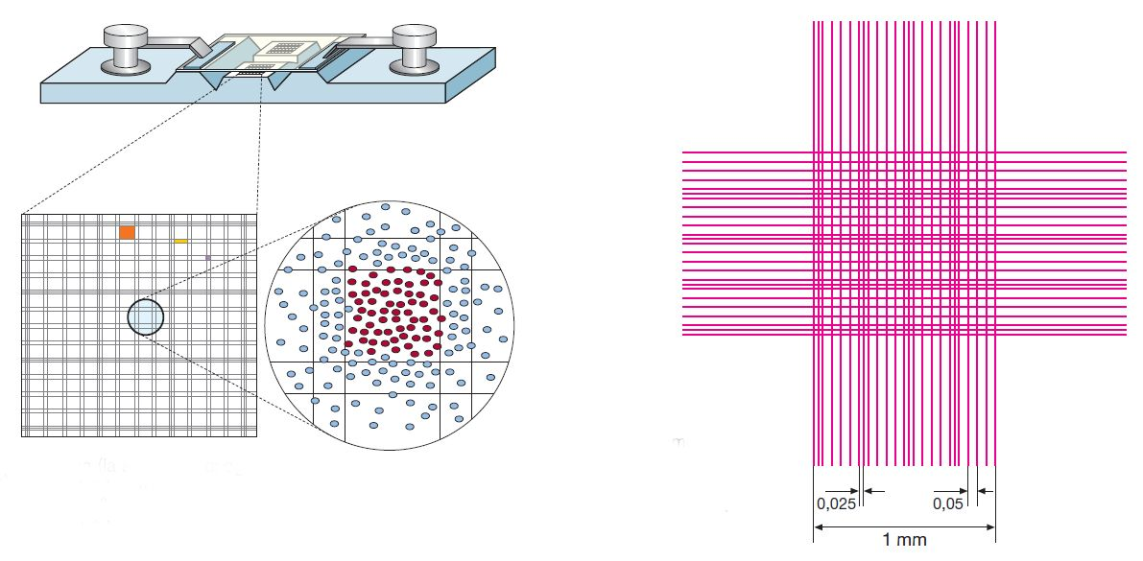
Tecniche dirette: camere conta cellule

Slide 14
Tecniche dirette: camere conta cellule - calcolo
contare le cellule presenti in una frazione di superficie (per esempio 1/25 di mm²)
moltiplicare per 25 (cellule /1 mm²) e quindi per 10 (altezza della camera: 1/10mm).
In questo modo si ottiene il numero di cellule per mm³
per rapportare tale valore al mL, occorre moltiplicare ancora per 1000 (N.B: 1 mm³ = 1/1000 di mL)
tenere conto del fattore di diluizione iniziale:
campione diluito 1/100 → moltiplicare per 100.

Slide 15
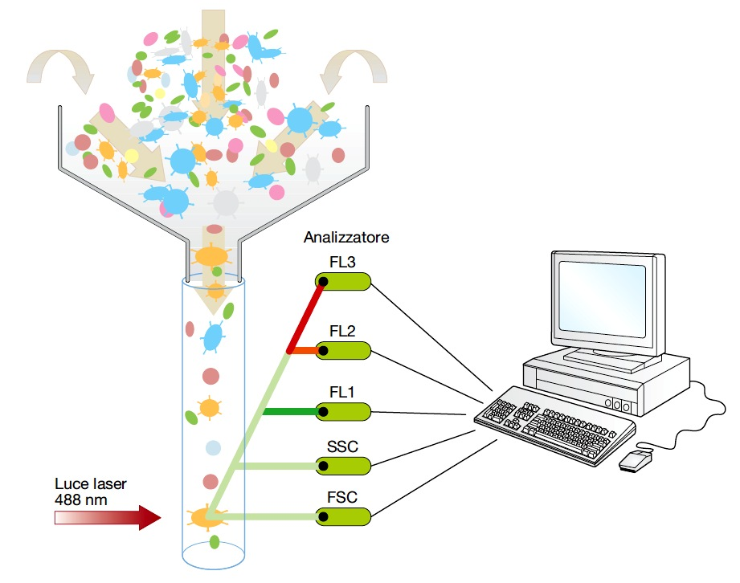
Tecniche dirette: contacellule elettronico

Slide 16
Conta microbica: metodi indiretti tecniche di semina in piastra
semina
spatolamento
per inclusione
Agar-germi
ansa calibrata
in superficie

Slide 17
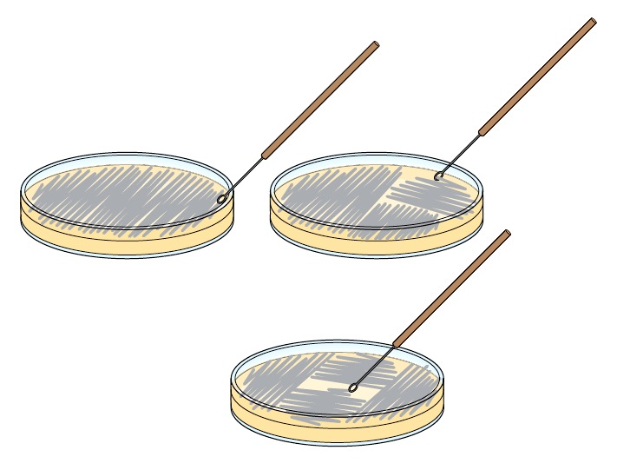
Semina con ansa calibrata.

Slide 18
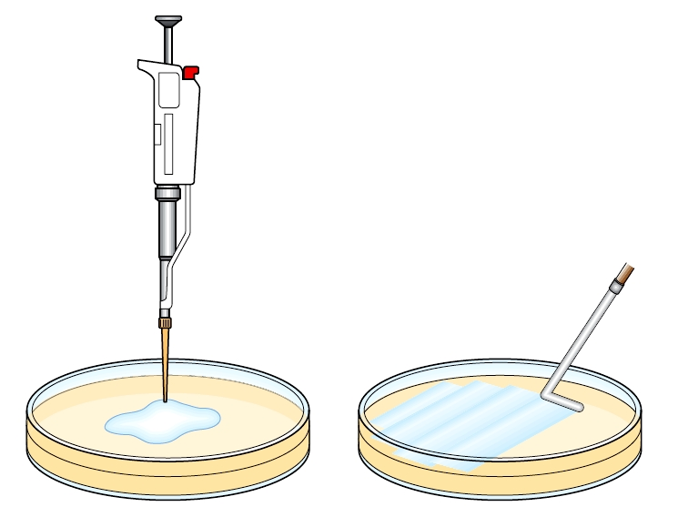
Semina per spatolamento in superficie

Slide 19
Semina per inclusione
depositare un quantitativo noto del campione (es. 1 mL) sul fondo di una piastra Petri sterile vuota
aggiungere il quantitativo necessario di agar sterile fuso e mantenuto ad una temperatura non superiore ai 50 °C
mescolare delicatamente con moto rotatorio
lasciare solidificare
porre in termostato per l’incubazione (piastra capovolta)
dopo incubazione, contare le colonie

Slide 20
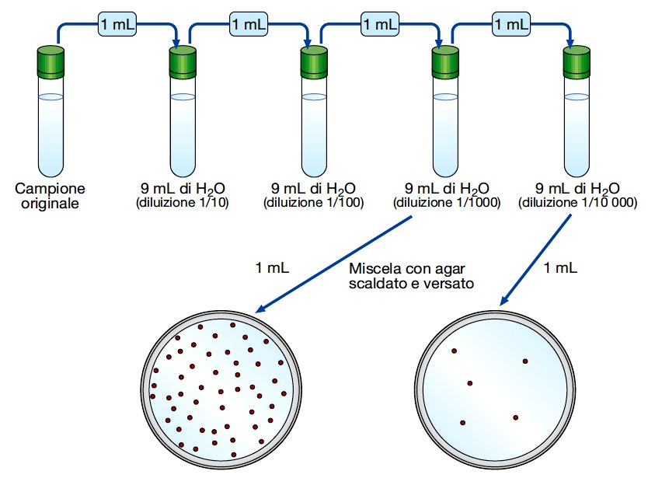
Semina per inclusione dopo diluizione del campione

Slide 21
Tecniche indirette: membrane filtranti (MF)
filtrazione del campione attraverso membrane di cellulosa dotate di micropori (0,2-0,4 μm)
i microrganismi presenti nel campione rimangono sulla superficie della membrana
deposizione della membrana sulla superficie di una piastra Petri con terreno sterile adatto allo sviluppo dei microrganismi ricercati
incubazione in termostato
le sostanze nutritive del terreno salgono per capillarità attraverso la membrana, sulla cui superficie si sviluppano le colonie

Slide 22
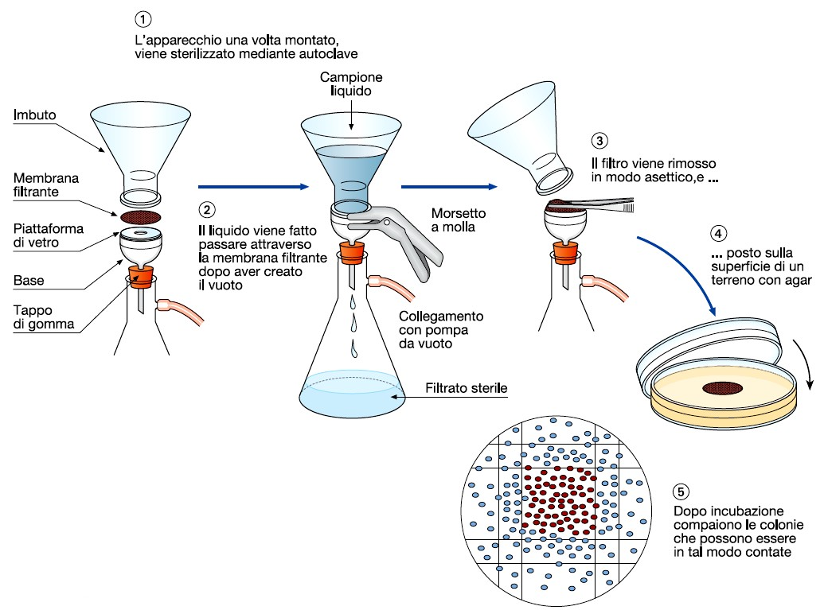
Tecnica MF

Slide 23
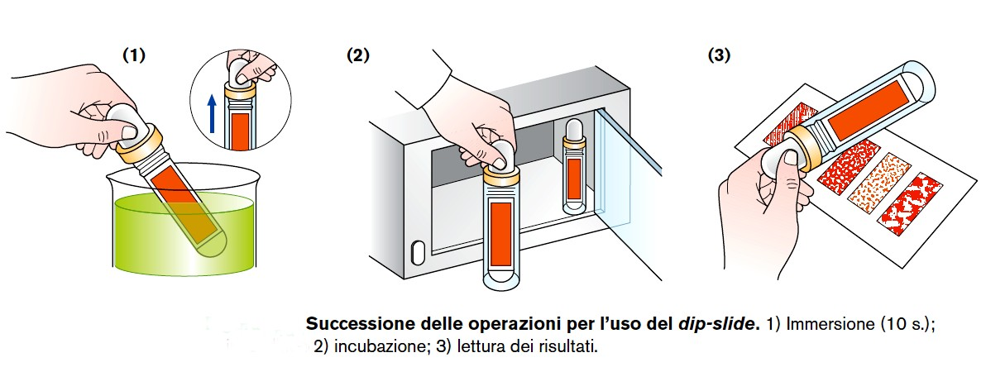
Dip-slide: impiego

Slide 24
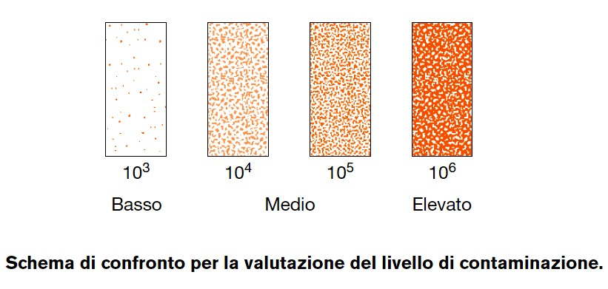
Dip-slide: valutazione risultato

Slide 25
Tecnica “contact plate”
per il controllo microbiologico delle superfici
il terreno sporge di qualche mm rispetto al bordo della piastra aperta
tecnica di esecuzione
semplice apposizione o strisciamento fra terreno e superficie

Slide 26
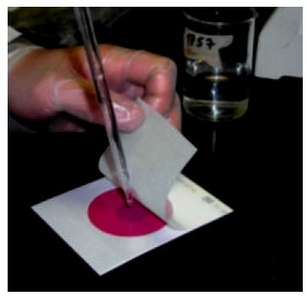
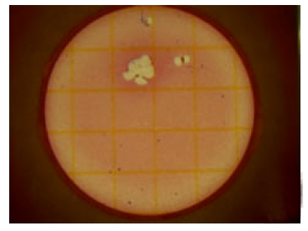
Tecnica “Petri-film”

Slide 27
Conta microbica: tecniche indirette in terreno liquido - MPN
MPN = Most Probable Number (Numero Più Probabile)
principio del metodo
distribuzione casuale e non uniforme dei microrganismi nel campione
elaborazione statistica dei risultati

Slide 28
MPN: tecnica
allestire 3 serie di colture in provette (3 o 5 provette per ogni serie)
le provette di ogni serie contengono la stessa quantità di campione
ogni serie viene inoculata con aliquote decrescenti del campione
valutare, sul totale di provette per ogni serie, quelle positive (torbidità e/o sviluppo di gas)

Slide 29
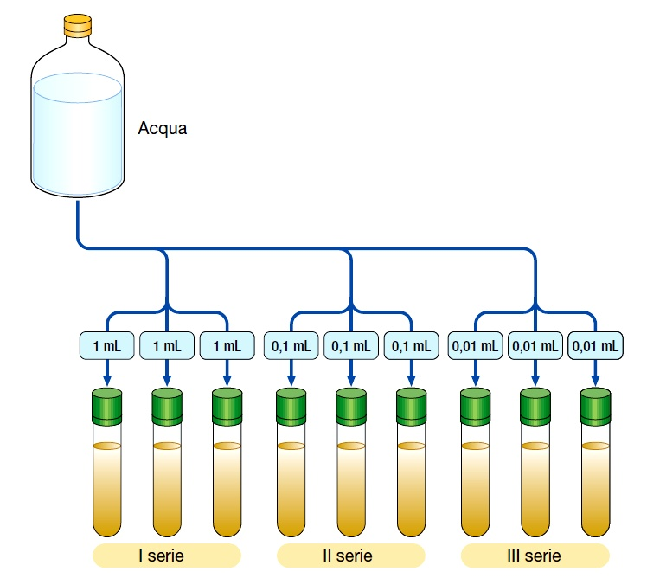
MPN: schema operativo

Slide 30
MPN: lettura
Serie | Tubi positivi
I | 3
II | 2
III | 0
numero caratteristico di riferimento per tabelle Mc Crady = 320
MPN = 9,5

Slide 31
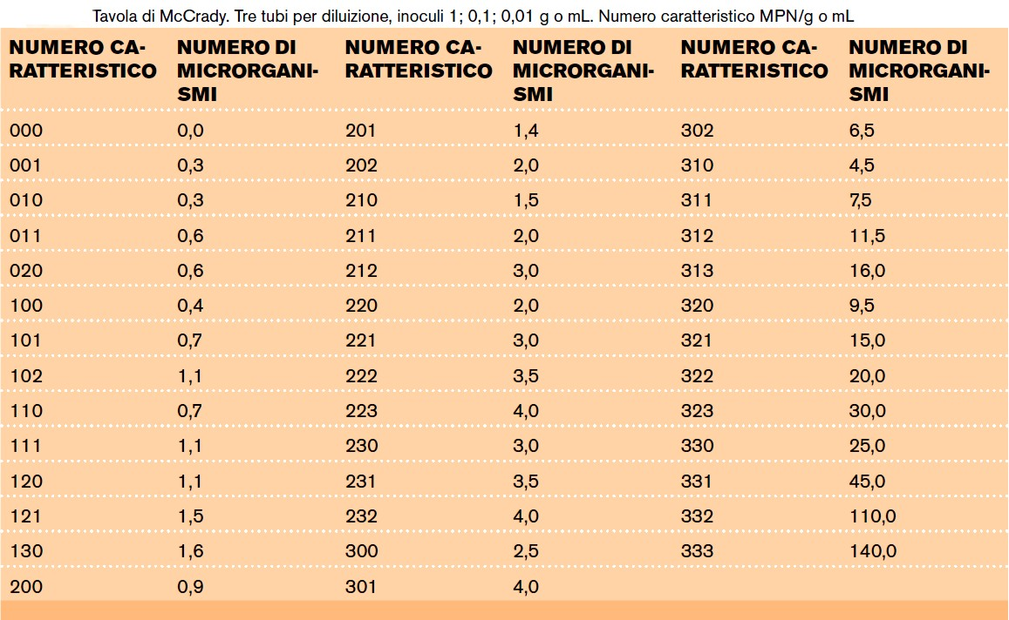
MPN tabelle di McCrady

Slide 32
Altre tecniche di conta microbica
Turbidimetria
Bioluminescenza
Impedenzometria

